Slide 1
Конспект НОД к Дню космонавтики с детьми младшего дошкольного возраста «Путешествие в космос»
МБДОУ ЦРР «Огонёк» №28
г.Бердска 2019 г
Выполнила работу :Пивцайкина М.Б

Slide 2
Нод рисование: «Путешествие в космос».
Цель: Познакомить детей с праздником День космонавтики.
Закрепить начальное представление детей о космосе. Повторить слова: космос, планеты, звёзды, ракета, космонавт, солнце.
Материал: иллюстрации планет, звёздного неба, космонавта, восковые мелки, готовый шаблон рисунка с ракетой. Демонстрация поделок сделанные руками родителей. Выставка «Вот какой космос».

Slide 3
Ход работы:
Дети сидят на стульчиках:
В: Ребята а вы знаете что такое космос?
В: Сейчас мы с вами рассмотри картинки.
На мольберте прикреплены картинки звёздного неба, луны, солнца.
Загадки:
Ночью по небу гуляю,
Тускло землю освещаю.
Скучно очень мне одной,
А зовут меня. луной.
Коль ночь ясна – прозрачен воздух,
Тогда на небе видим … звёзды
Ты весь мир обогреваешь
И усталости не знаешь,
Улыбаешься в оконце,
А зовут тебя все. Солнце
В: - Как эти слова (луна, звёзды, солнце, планеты)
можно назвать одним словом?
Д: - Космос.
В: - Все эти слова относятся к такому понятию, как космос
в космосе очень красиво. В тёмном небе светятся звёзды и планеты.
Д: Да.
В: Тогда, отправляемся в полёт. А на чём полетим?
Если очень захотеть
Можно в космос полететь.
Чтоб отправиться в полет,
Нужен нам не самолет.
В: А что нам нужно чтоб полететь в космос?
Д: Ракета

Slide 4
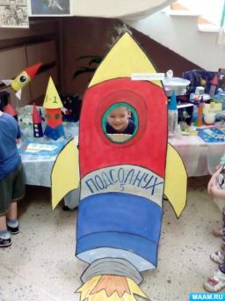
Физ минутка:
5, 4, 3, 2, 1 – вот и в космос мы летим (на каждую цифру хлопки, после соединить руки углом над головой)
Мчит ракета быстро к звездочкам лучистым (бег по кругу)
Вокруг звезды мы облетели, выйти в космос захотели (бег в рассыпную)
В невесомости летим, в иллюминаторы глядим (руки над бровями)
Только дружных звездолет, может взять с собой в полет! (встать в круг)

Slide 5
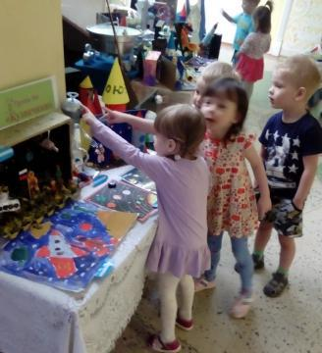
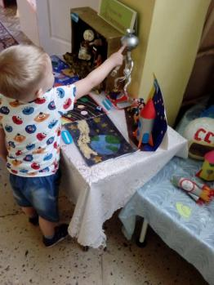
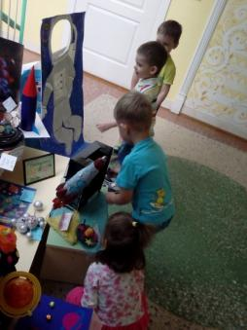
Ну, вот мы и в космосе.
Посмотрите как здесь красиво, рассматривание выставки «Вот какой космос».

Slide 6
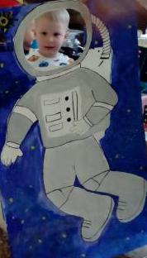
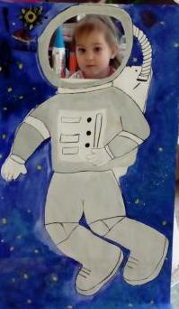
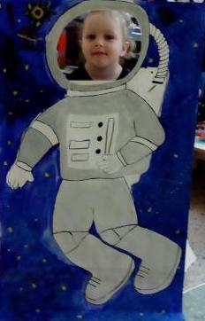
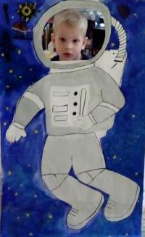
В:Раз мы в космосе то мы будем космонавтами
В: Дети вы хотите быть космонавтами
Д: Да

Slide 7
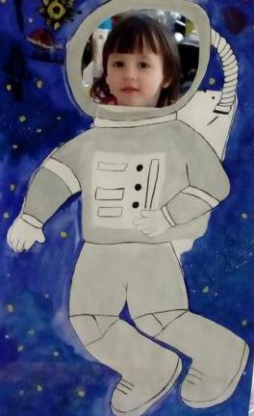
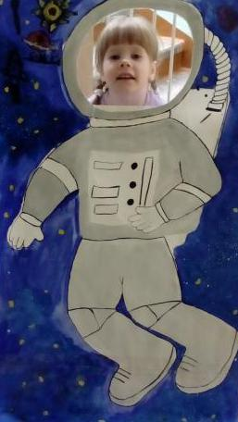

Slide 9
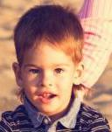

Slide 10
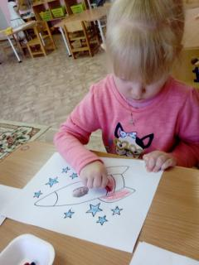
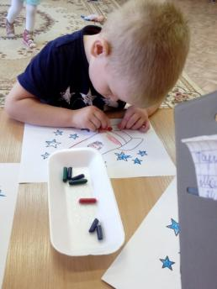
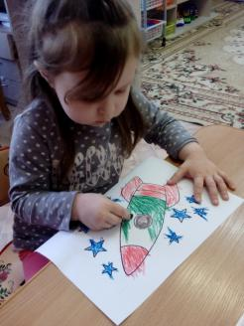
В: Ребята а давайте мы придем в группу и раскрасим свои ракеты и звездочки.
Садитесь скорее за столы. (На столах лежат готовые шаблоны с нарисованными звёздами и ракетой).
В: Берите восковые карандаши и мы раскрасим наши звезды и ракету.
Дети рисуют мелками (у каждого ребенка на ракете своя фотография)

Slide 11
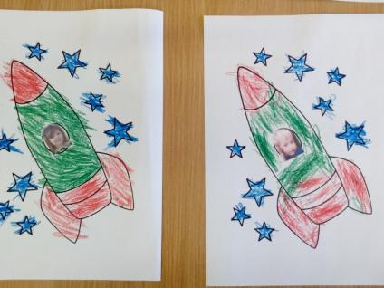
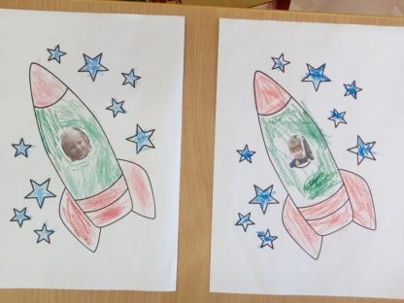
Дадим отдых пальчикам:
«Рисовали, рисовали наши пальчики устали,
Мы сейчас их потрясём, снова рисовать начнём».
В: Отдохнули
В: Посмотрите ребята как красиво у нас получилось.

Slide 12
Спасибо за внимание

